Slide 1

“THEORY OF INTELLIGENT CONTROL”
WEEK-8. MODELS OF DECISION MAKING UNDER UNCERTAINTY.
“INTELLEKTUAL BOSHQARISH NAZARIYASI” FANIDAN № 8-MA’RUZA
MAVZU: NOANIQLIK SHAROITIDA QAROR QABUL QILISH MODELLARI.
Ma’ruzachi: Atajonova S.B

Slide 2

Reja:
1. Noaniqlik holatlarining tasnifi
2. Qaror qabul qilishning asosiy jihatlari
3. Noaniqlik va xavf sharoitida boshqaruv qarorlarini qabul qilish metodologiyasi
4. Noaniqlik sharoitida qaror qabul qilishning statik modellari

Slide 3
1. Noaniqlik holatlarining tasnifi
Noaniqlik - bu iqtisodiy faoliyatni amalga oshirish shartlari to'g'risida ma'lumotlarning etishmasligi, bu shartlarni oldindan aytish va oldindan bilishning past darajasi. Noaniqlik iqtisodiy tizimning barcha darajalarida rejalashtirish, qaror qabul qilish va harakatlarni amalga oshirishdagi xavf bilan bog'liq. Texnologik jarayondagi omillarning umumiyligi noma'lum va ularni baholashdan oldin ko'plab farazlar kerak.

Slide 4
To'liq noaniqlikning turlari:
1). Statistik ma'lumotlar yo'qligi sababli ehtimolliklar noma'lum.
2) Vaziyat statistik emas va ob'ektiv ehtimolliklar (sof noaniqlik) haqida gapirishning ma'nosi yo'q.

Slide 5
Noaniqlik turlari:
Maqsad - tabiatning noaniqligi
Yetarli ma'lumot yo'qligi sababli noaniqlik
Boshqa bozor sub'ektlariga, masalan, soliq tizimiga bog'liqlik tufayli yuzaga kelgan strategik noaniqlik.
Noto'g'ri tuzilgan muammolar tufayli noaniqlik

Slide 6
Voqelikni tavsiflovchi ma'lumotlarning noaniqligi
Istiqbolli - kutilmagan omillarning paydo bo'lishi.
Retrospektiv - ob'ektning o'tmishdagi xatti-harakatlari haqida ma'lumot yo'qligi.
Texnik - qabul qilingan qarorlar natijalarini bashorat qila olmaslik.
Stohastik - noaniqlikning davriyligi / davriyligi
Maqsadlarning noaniqligi (maqsadni noto'g'ri belgilash).
Shartlarning noaniqligi.

Slide 7
Axborotning aniqligi uning narxi va uni olish uchun zarur bo'lgan vaqt bilan ortadi.
Noaniqlikni kamaytirish usullari:
Kompaniya strategiyasini ishlab chiqish noaniqlikni yo'q qiladi;
Matematik va statistik usullardan foydalangan holda tasodifiy omillarni hisobga olish.

Slide 8
Noaniqlik turlari:
1) Axborotning past aniqligi;
Noaniqlikni kamaytirish yo'llari:
1) ongli va ongsiz e'tiborsizlik;
2) Kuzatuv va nazorat qilish obyekti modelining noaniqligi;
3) Ko'p bosqichli ierarxik tizimlarda qaror qabul qilish jarayonidagi noaniqlik;
4) Qaror qabul qiluvchi shaxsning (QQQSh) bilimlarini ifodalash qiyinligini hisobga olgan holda (DM)
2) Mavjud noaniqlik turini tanlash va tegishli nazariyani qo'llash,
3) tizimni qo'shimcha o'rganish va qo'shimcha ma'lumot yig‘ish

Slide 9
2. Qaror qabul qilishning asosiy jihatlari
Turli darajadagi menejerlar ko'pincha ma'lumotlarning etarli emasligi yoki ishonchsizligi, yuqori kadrlar almashinuvi, etkazib beruvchilar yoki xaridorlarning insofsizligi, qonunchilikning tez-tez o'zgarishi, bozor sharoitlari va boshqalar sharoitida boshqaruv qarorlarini tayyorlashga to'g'ri keladi. Boshqaruv qarorini amalga oshirish jarayonida kutilmagan vaziyatlar yuzaga keladi, uni amalga oshirishning aniqligini qiyinlashtirishi ham mumkin. Shuning uchun boshqaruv qarorlarining haqiqiy natijalari har doim ham rejalashtirilganlar bilan mos kelmaydi. Ular hatto qarama-qarshi bo'lishi mumkin. Shunday qilib, boshqaruv qarorlari noaniqlik va xavf bilan tavsiflanadi.

Slide 10
Noaniqlikni o'lchash qiyin, odatda sifat jihatidan baholanadi:
"ko'proq yoki kamroq",
"yuqori yoki past",
"maqbul yoki qabul qilinishi mumkin emas". U kamdan-kam hollarda foiz sifatida o'lchanadi.

Slide 11
Loyihani amalga oshirish jarayonida
yuzaga keladigan noqulay vaziyatlar va oqibatlar
ehtimoli bilan bog'liq noaniqlik xavfi tushunchasi bilan tavsiflanadi.
Iqtisodiy ma'noda "xavf"
noaniqlik (etarlicha ma'lumot yo'qligi, ishonchsizlik) mavjudligi bilan bog'liq bo'lgan yo'qotish, zararni, shuningdek, faqat xavf bilan bog'liq harakatlar natijasida olinishi mumkin bo'lgan foyda va foydani anglatadi, bu ko'pincha innovatsiyalar bilan bog'liq.
Menejmentda "xavf"
birinchi navbatda muammolarning tabiati va murakkabligi, boshqaruv qarorlarini qabul qilish va natijalarni bashorat qilish shartlari bilan bog'liq. Boshqaruv tavakkalchiligi ma'lumotlarning etarli emasligi sababli turli darajadagi noaniqlik sharoitida amalga oshiriladigan boshqaruv faoliyatining o'ziga xos xususiyati sifatida ko'rib chiqilishi kerak, agar menejer muqobil echimni tanlasa, uning samaradorligi mezoni salbiy amalga oshirish sharoitlari ehtimoli bilan bog'liq.

Slide 12
Xavf belgilari
xavf holatidagi faoliyat natijasida yuzaga kelishi mumkin bo'lgan
zarar (zarar) yoki kutilayotgan qo'shimcha daromad (foyda) miqdori;
xavf ehtimoli - 0 dan 1 gacha bo'lgan qiymatlar doirasida o'lchanadigan xavf manbai (hodisasi) yuzaga kelish darajasi. Boshqacha qilib aytganda, har bir xavf turi pastki va yuqori (0 dan 1 gacha) ehtimollik chegaralariga ega;
xavf darajasi - zarar (yo'qotishlar) miqdorining qiymati noldan 1 gacha bo'lgan xavf echimini tayyorlash va amalga oshirish xarajatlariga nisbati, undan yuqori xavf asoslanmaydi;

Slide 13
Xavf belgilari
xavf darajasi - xavf kattaligi va uning ehtimolining
sifat tavsifi. Darajalar mavjud: yuqori, o'rta, past va nol;
xavfning maqbulligi - yo'qotishlar ehtimoli va bu yo'qotishlarning ma'lum darajadan (chegara) oshmasligi ehtimoli;
tavakkalchilikning qonuniyligi - tavakkalchilik ehtimoli ma'lum bir faoliyat sohasi uchun me'yoriy daraja (standart) doirasida bo'lib, uni huquqiy buzilishlarsiz oshirib bo'lmaydi.

Slide 14
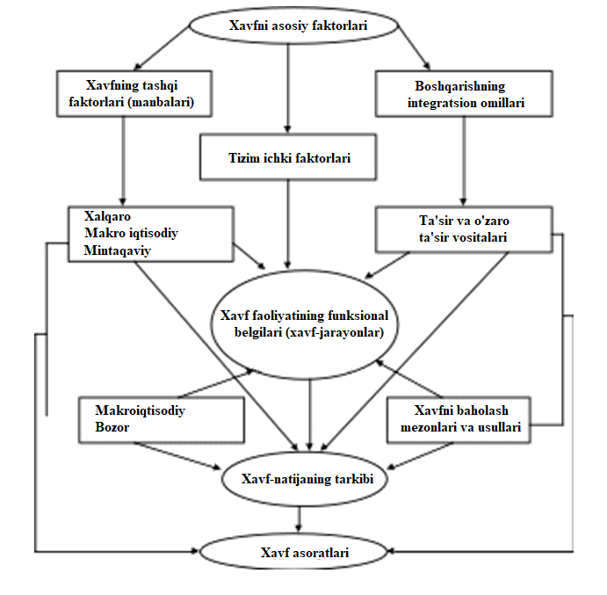
Sxemada ishlab chiqarish va xo'jalik tashkilotlarini boshqarishga nisbatan tashqi va ichki (tizimli) omillar yoki xavf manbalarining o'zaro bog'liqligi va o'zaro ta'siri keltirilgan.

Slide 15
Tashqi omillar orasida mamlakat va alohida hududlarning ijtimoiy-iqtisodiy rivojlanishidagi inqiroz bilan bog'liq xavf manbalari, shuningdek ishonchlilikning buzilishi yoki iste'molchilar bilan yangi aloqalarni shakllantirishdagi qiyinchiliklar bilan bog'liq bozor manbalari, etkazib beruvchilar, moliyaviy, mehnat, moddiy va boshqa turdagi resurslar bilan ta'minlash muammolari.
Xavfni aniqlashning ichki belgilari xavfli faoliyatning funksional xususiyatlari - ishlab chiqarish, moliyaviy, marketing va boshqalardir. Xavfni aniqlashning muhim belgisi xavf faoliyati natijasida yuzaga keladigan xavfning mazmuni bo'lib, ulardan asosiylarini ta'kidlash kerak: iqtisodiy, ijtimoiy, tashkiliy, huquqiy, innovatsion.

Slide 16
3. Noaniqlik va xavf sharoitida boshqaruv qarorlarini qabul qilish metodologiyasi
Tashqi muhit yoki xavf-xatardagi noaniqlik sharoitida turli boshqaruv muammolarini hal qilish uchun qarorlar daraxtlari va to'lov matritsasining oddiy, vizual va shunga o'xshash usullari juda keng qo'llaniladi. Bu usullar muqobil xulq-atvor strategiyalaridan qaysi biri belgilangan maqsadlarga erishishga mos keladi degan savolga javob berish uchun ishlatiladi.

Slide 17
Usullarning afzalliklari
1) ular menejerni barcha mumkin bo'lgan variantlarni, shu jumladan noqulay variantlarni ko'rib chiqishga majbur qiladilar (ma'lumki, psixologik xususiyatlar menejerlarni kutilgan natijalarni haddan tashqari baholashga yoki salbiy natijalarni tahlildan chiqarib tashlashga majbur qiladi; ammo, xatolar ehtimolliklarni bashorat qilish tartibiga olib kelishi mumkin. tashqi muhit holati).
2) ular variantlarni baholash va eng yaxshisini tanlash jarayonini hatto variantlar va atrof-muhit to'g'risida ma'lumot past bo'lgan sharoitda ham rasmiylashtiradilar, shuning uchun ular har doim hech qanday usullardan foydalanmasdan qaror qabul qilishni afzal ko'radilar;
3) ular turli xil muammolarni hal qilish uchun boshqaruvning barcha darajalarida qo'llaniladi.

Slide 18
To'liq muhit noaniqlik sharoitida qaror
qabul qilish bir nechta mezonlar yordamida mumkin.
MAXIMAX maksimal kutilgan natijani olishga qaratilgan (optimistik mezon).
MAXIMIN tashqi muhitning eng yomon holatida kafolatlangan daromad olishga qaratilgan (pessimistik yondashuv, Vald mezoni).
MINIMAX - mumkin bo'lgan maksimal yo'qotishlarni minimallashtirish.
Muvozanatli yondashuv (Laplas mezoni) - ushbu mezonga muvofiq, tashqi muhitning barcha holatlari bo'yicha o'rtacha hisoblangan to'lovning maksimal qiymatiga ega bo'lgan muqobil tanlanadi.
Gurvits (Hurvits) mezoni ehtiyotkor MAXIMIN qoidasi va optimistik MAXIMAX qoidasi o‘rtasidagi murosaga erishishdir.

Slide 19
4. Noaniqlik sharoitida qaror qabul qilishning statik modellari
Ehtimollar nazariyasi vaziyatning noaniqligini oldindan belgilangan tasodifiy natijalarning (ma'lum bir to'plamning elementlari yoki kichik to'plamlari) yuzaga kelish ehtimolini tavsiflovchi ba'zi bir standartlashtirilgan o'lchov bilan tavsiflaydi.
Qaror qabul qilishda xavfni to'liq bartaraf etish deyarli mumkin emas va talab qilinmaydi. Noaniqlik sharoitida qaror qabul qilish modelini yaratishda haqiqiy vaziyatni adekvat tasvirlash uchun ma'lum darajadagi xavfni saqlab turish kerak. Bundan tashqari, xavf-xatarsiz qaror qabul qilish, masalan, o'ta pessimistik pozitsiyadan, odatda noqulaydir.

Slide 20
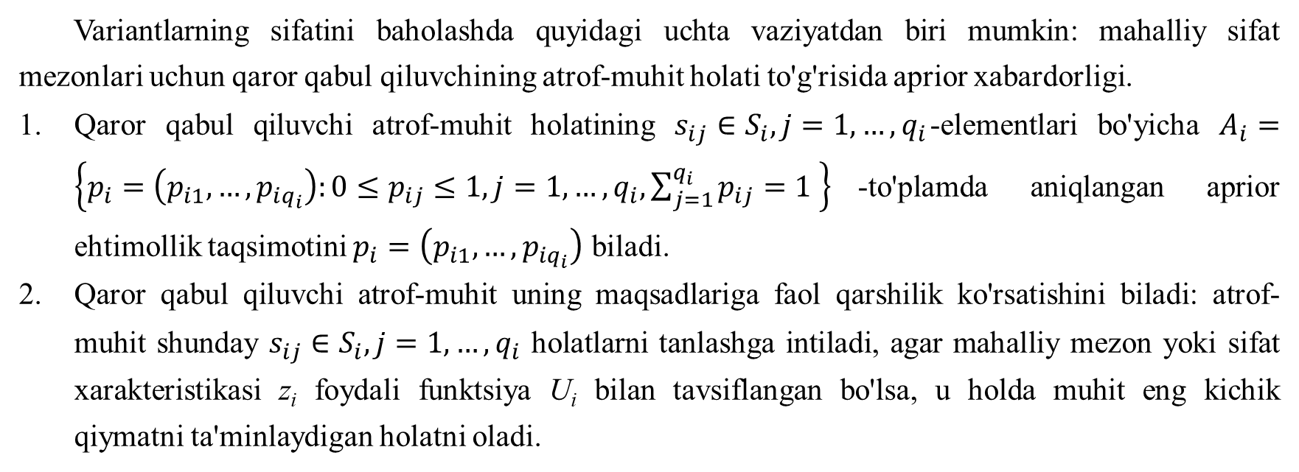
Variantlarning sifatini baholashda quyidagi uchta vaziyatdan biri mumkin: mahalliy sifat mezonlari uchun qaror qabul qiluvchining atrof-muhit holati to'g'risida aprior xabardorligi.
Qaror qabul qiluvchi atrof-muhit holatining $s_{ij}∈S_{i}, j=1, …, q_{i}$-elementlari bo'yicha $A_{i}=\left\{p_{i}=\left(p_{i1},…,p_{iq_{i}}\right):0≤p_{ij}≤1, j=1, …,q_{i}, \sum_{j=1}^{q_{i}}{p_{ij}=1} \right\}$-to'plamda aniqlangan aprior ehtimollik taqsimotini $p_{i}=\left(p_{i1},…,p_{iq_{i}}\right)$ biladi.
Qaror qabul qiluvchi atrof-muhit uning maqsadlariga faol qarshilik ko'rsatishini biladi: atrof-muhit shunday $s_{ij}∈S_{i}, j=1, …, q_{i}$ holatlarni tanlashga intiladi, agar mahalliy mezon yoki sifat xarakteristikasi z_{i} foydali funktsiya U_{i} bilan tavsiflangan bo'lsa, u holda muhit eng kichik qiymatni ta'minlaydigan holatni oladi.

Slide 21
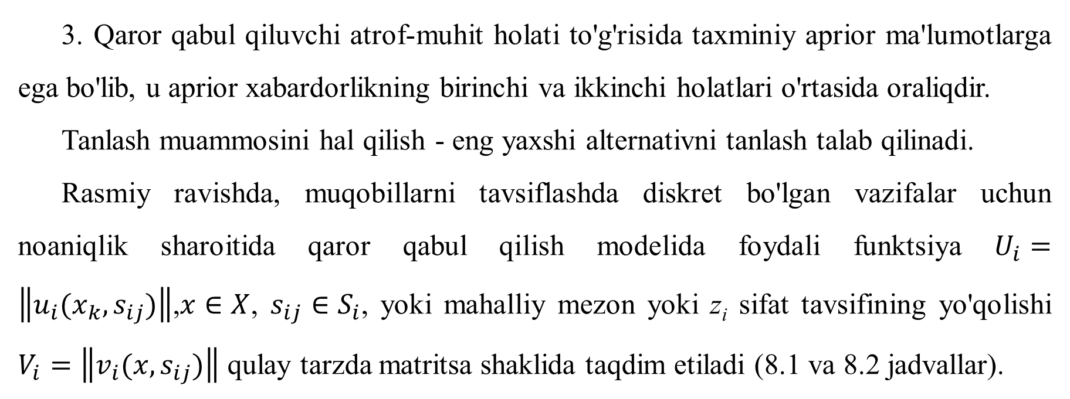
3. Qaror qabul qiluvchi atrof-muhit holati to'g'risida taxminiy aprior ma'lumotlarga ega bo'lib, u aprior xabardorlikning birinchi va ikkinchi holatlari o'rtasida oraliqdir.
Tanlash muammosini hal qilish - eng yaxshi alternativni tanlash talab qilinadi.
Rasmiy ravishda, muqobillarni tavsiflashda diskret bo'lgan vazifalar uchun noaniqlik sharoitida qaror qabul qilish modelida foydali funktsiya $U_{i}=\left\|u_{i}(x_{k},s_{ij})\right\|$,$x∈X$, $s_{ij}∈S_{i}$, yoki mahalliy mezon yoki z_{i} sifat tavsifining yo'qolishi $V_{i}=\left\|v_{i}(x,s_{ij})\right\|$ qulay tarzda matritsa shaklida taqdim etiladi (8.1 va 8.2 jadvallar).

Slide 22
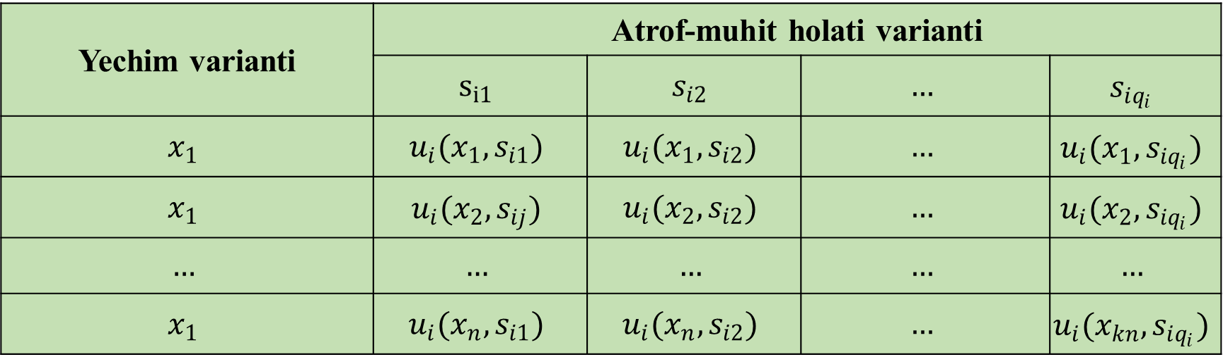
Foydalilik funksiyaning matritsa shakli Ui=ui(xk,sij)
8.1-jadval
Yechim varianti | Atrof-muhit holati varianti
 | $$s_{i1}$$ | $$s_{i2}$$ | $$…$$ | $$s_{iq_{i}}$$
$$x_{1}$$ | $$u_{i}(x_{1},s_{i1})$$ | $$u_{i}(x_{1},s_{i2})$$ | $$…$$ | $$u_{i}(x_{1},s_{iq_{i}})$$
$$x_{1}$$ | $$u_{i}(x_{2},s_{ij})$$ | $$u_{i}(x_{2},s_{i2})$$ | $$…$$ | $$u_{i}(x_{2},s_{iq_{i}})$$
$$…$$ | $$…$$ | $$…$$ | $$…$$ | $$…$$
$$x_{1}$$ | $$u_{i}(x_{n},s_{i1})$$ | $$u_{i}(x_{n},s_{i2})$$ | $$…$$ | $$u_{i}(x_{kn},s_{iq_{i}})$$

Slide 23
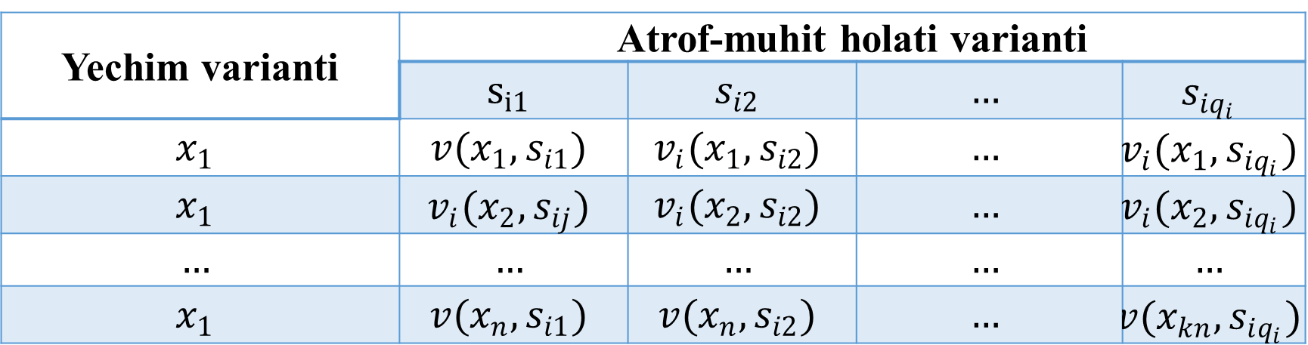
Yo'qotish funksiyasining matritsa shakli $V_{i}=\left\|v_{i}(x_{k},s_{ij})\right\|$
8.2-jadval
Yechim varianti | Atrof-muhit holati varianti
 | $$s_{i1}$$ | $$s_{i2}$$ | $$…$$ | $$s_{iq_{i}}$$
$$x_{1}$$ | $$v(x_{1},s_{i1})$$ | $$v_{i}(x_{1},s_{i2})$$ | $$…$$ | $$v_{i}(x_{1},s_{iq_{i}})$$
$$x_{1}$$ | $$v_{i}(x_{2},s_{ij})$$ | $$v_{i}(x_{2},s_{i2})$$ | $$…$$ | $$v_{i}(x_{2},s_{iq_{i}})$$
$$…$$ | $$…$$ | $$…$$ | $$…$$ | $$…$$
$$x_{1}$$ | $$v(x_{n},s_{i1})$$ | $$v(x_{n},s_{i2})$$ | $$…$$ | $$v(x_{kn},s_{iq_{i}})$$

Slide 24
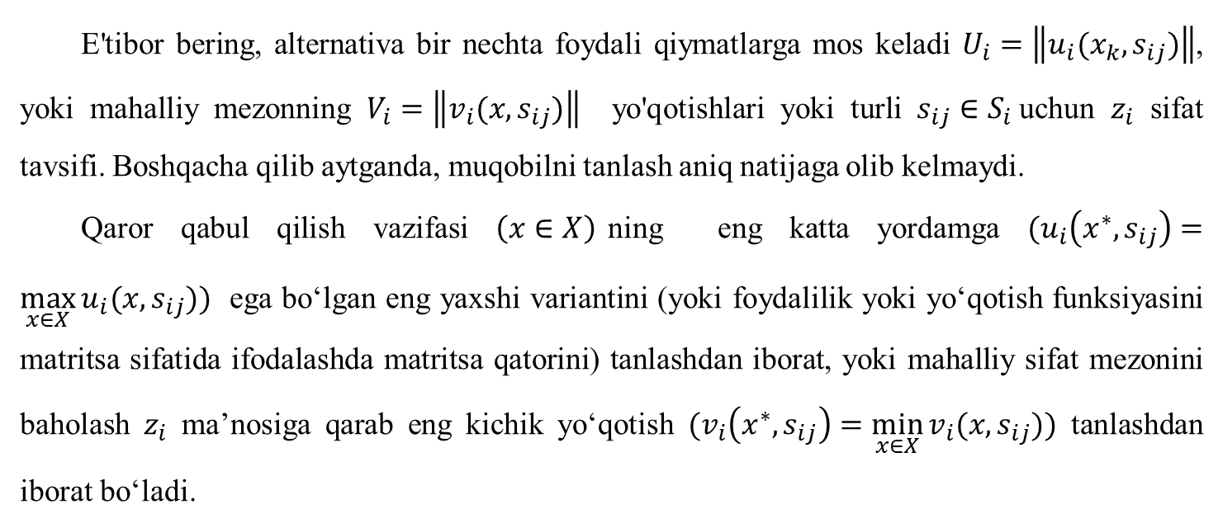
E'tibor bering, alternativa bir nechta foydali qiymatlarga mos keladi $U_{i}=\left\|u_{i}(x_{k},s_{ij})\right\|$, yoki mahalliy mezonning $V_{i}=\left\|v_{i}(x,s_{ij})\right\|$ yo'qotishlari yoki turli $s_{ij}∈S_{i}$uchun $z_{i}$ sifat tavsifi. Boshqacha qilib aytganda, muqobilni tanlash aniq natijaga olib kelmaydi.
Qaror qabul qilish vazifasi $\left(x∈X\right)$ning eng katta yordamga $(u_{i}\left(x^{∗},s_{ij}\right)=\max_{x∈X}{u_{i}(x,s_{ij})})$ ega bo‘lgan eng yaxshi variantini (yoki foydalilik yoki yo‘qotish funksiyasini matritsa sifatida ifodalashda matritsa qatorini) tanlashdan iborat, yoki mahalliy sifat mezonini baholash $z_{i}$ maʼnosiga qarab eng kichik yoʻqotish $(v_{i}\left(x^{∗},s_{ij}\right)=\min_{x∈X}{v_{i}(x,s_{ij}))}$ tanlashdan iborat bo‘ladi.

Slide 25
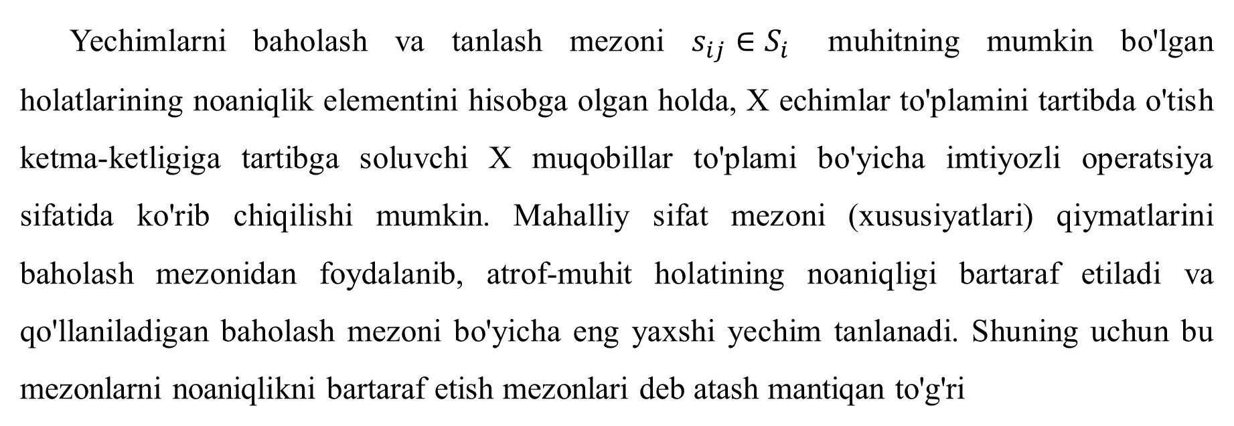
Yechimlarni baholash va tanlash mezoni $s_{ij}∈S_{i}$ muhitning mumkin bo'lgan holatlarining noaniqlik elementini hisobga olgan holda, X echimlar to'plamini tartibda o'tish ketma-ketligiga tartibga soluvchi X muqobillar to'plami bo'yicha imtiyozli operatsiya sifatida ko'rib chiqilishi mumkin. Mahalliy sifat mezoni (xususiyatlari) qiymatlarini baholash mezonidan foydalanib, atrof-muhit holatining noaniqligi bartaraf etiladi va qo'llaniladigan baholash mezoni bo'yicha eng yaxshi yechim tanlanadi. Shuning uchun bu mezonlarni noaniqlikni bartaraf etish mezonlari deb atash mantiqan to'g'ri

Slide 26
Nazorat savollari
1. Qaror qabul qilish nima va u bugungi dunyoda nima uchun muhim?
2. Noaniqlik holatlarining asosiy tasniflari qanday?
3. Ehtimollar nazariyasi nima va u noaniqlik sharoitida qaror qabul qilish bilan qanday bog'liq?
4. Ehtimollar nazariyasi qanday asosiy tushunchalarni o'z ichiga oladi va ular qaror qabul qilish modellarida qanday qo'llaniladi?
5. Maximax modeli va maximin modeli o'rtasidagi farq nima? Ular qanday holatlarda qo'llanilishi mumkin?
6. Kutilayotgan qiymat modeli qanday ishlaydi va undan foydalanib qaror qabul qilishda qanday omillar hisobga olinadi?

Slide 27
Nazorat savollari
7. Istisno realizm modeli nima, uning afzalliklari va cheklovlari nimada?
8. Ehtimollarni maksimallashtirish tamoyili nima va undan qaror qabul qilishda qanday foydalanish mumkin?
9. Ishbilarmonlik, tibbiyot va boshqa sohalarda noaniqlik sharoitida qaror qabul qilish modellarini qo'llashning qanday misollarini keltirish mumkin?
10. Noaniqlik sharoitida qaror qabul qilish modellariga nisbatan qanday cheklovlar va tanqidlar mavjud?
11. Noaniq vaziyatlarda qaror qabul qilishda matematik modellardan tashqari qanday omillarni ham hisobga olish kerak?
12. Noaniqlik sharoitida tegishli modelni tanlash va qaror qabul qilish uchun qanday amaliy tavsiyalar berilishi mumkin?
13. Qanday usullar va vositalar noaniqlik sharoitida aniqroq qaror qabul qilish uchun ma'lumotlarni to'plash va tahlil qilishga yordam beradi?

Slide 28
Foydalanilgan adabiyotlar ro‘yhati
1. Popova E. V. Ma'lum miqdordagi hujumlar va ularning muvaffaqiyatlari bilan avtomatlashtirilgan tizimlarda axborot risklarini boshqarishning mumkin bo'lgan strategiyalari [Matn] / E. V. Popova, A. G. Ostapenko // Axborot va xavfsizlik. – 2007. – T. 10. – No 3. – B. 451-456.
2. Zararni taqsimlashning berilgan qonuni asosida taqsimlangan tizim komponentlari uchun dinamik xavf modelini qurish [Matn] / M. M. Jukov [va boshq.] // Axborot va xavfsizlik. – 2012. – T. 15. – Nashr. 4. – 449-460-betlar.
3. Tarqalgan tizimlarning tavakkalchiliklarini ularning tarkibiy qismlarining xavf parametrlari asosida tahlil qilish [Matn] / E.V. Ermilov [va boshqalar] // Axborot va xavfsizlik. – 2013. – T. 16. – Nashr. 1. – 123-126-betlar.
4. Xatarlar va imkoniyatlar: baholash va boshqarish metodologiyasida analitik yondashuv [Matn] / D. O. Karpeev, O. A. Ostapenko, D. A. Andreev, D. G. Plotnikov // Axborot va xavfsizlik. – 2009. – T. 12. – Nashr. 3. – 345-362-betlar.
5. Tarqalgan tizimlarning risklari: baholash va boshqarish usullari va algoritmlari [Matn] / G. A. Ostapenko, D. O. Karpeev, D. G. Plotnikov [va boshqalar] // Axborot va xavfsizlik. – 2010. – T. 13. – Nashr. 4. – 485–530-betlar.

Slide 29
6. Rykov, A. S. Tizim tahlili: qaror qabul qilish va qidiruvni optimallashtirish modellari va usullari [Matn] / A.S. Rikov. – M.: MISiS nashriyoti, 2009. – 608 b.
7. Tizim tahlili va qaror qabul qilish: Lug'at-ma'lumotnoma [Matn]: darslik. universitetlar uchun qo'llanma / ostida. ed. V. N. Volkova, V. N. Kozlova. – M .: Yuqori. maktab – 616 b.
8. Tanlov va qaror qabul qilish nazariyasi [Matn]: darslik. qo'llanma / I. M. Makarov, T. M. Vinogradskaya, A. A. Rubchinskiy, V. B. Sokolov. – M.: Nauka, 1982. – 328 b.
9. Muhim ob'ektlarning texnologik jarayonlarni boshqarishning avtomatlashtirilgan tizimlariga hujumlar paytida axborot risklarini boshqarish [Elektron resurs]: darslik. nafaqa / E.V. Ermilov [va boshqalar]. - Voronej: VSTU, 2013 yil.
10. Chernorutskiy, I. G. Nazorat nazariyasida optimallashtirish usullari [Matn]: darslik. nafaqa / I. G. Chernorutskiy. - Sankt-Peterburg: Peter, 2004. - 256 p.
11. Chernorutskiy, I. G. Qaror qabul qilish usullari [Matn] / I. G. Chernorutskiy. – Sankt-Peterburg: BHV-Peterburg, 2005. – 416 p.

Slide 30
E’tiboringiz uchun rahmat

